Slide 1


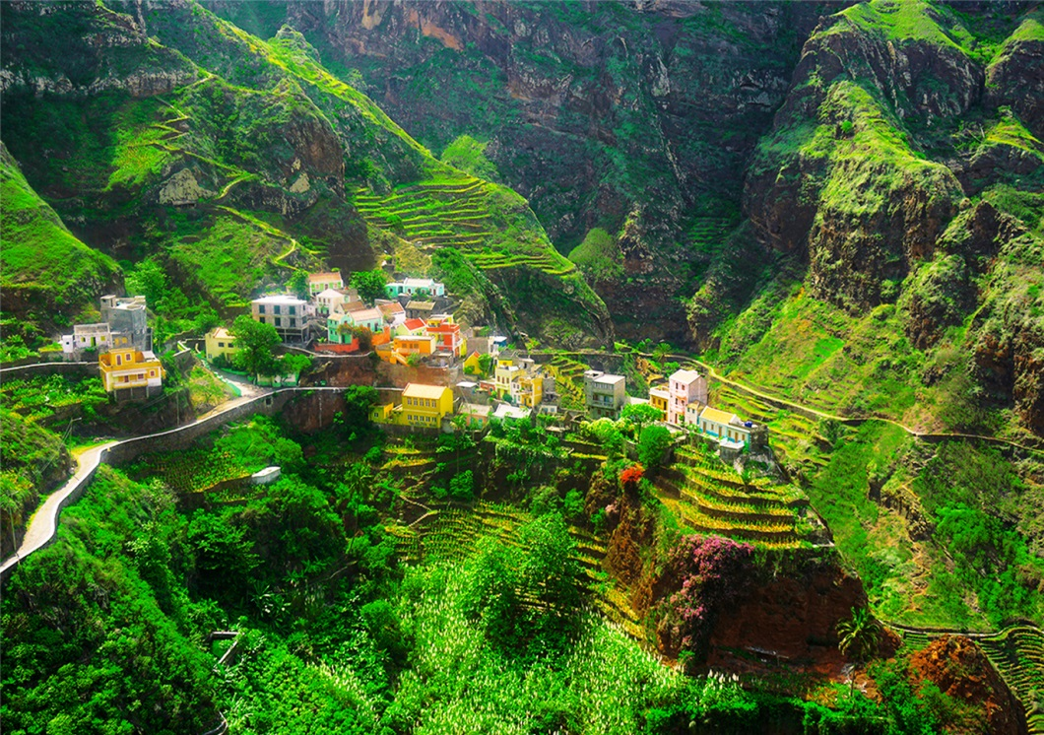



BASALT CONFERENCE
CONFERÊNCIA INTERNACIONAL
BASALTO A RIQUEZA DAS NAÇÕES
programa
26 – 28 setembro
■
Praia
Cabo verde
Ref.E-EICV.01/2022/VD-E.01

Slide 2


Item | Pag | Item | Pag
Preâmbulo | 3 | Prazos | 7
Programa da Conferência – Dia 1 | 4 | Agenda dos Eventos | 8
Programa da Conferência – Dia 2 | 5 | Contactos | 9
Programa da Mesa Redonda - Dia 3 | 6
programa
26 – 28 setembro
■
Praia
Cabo verde
Focado na protecção Ambiental
Centrado na Inovação
PLANO
Acções
Resultados
Realista
Estratégico
Reavaliação
Ref.E-EICV.01/2022/VD-E.01

Slide 3
PREÂMBULO
De acordo com as estimativas das Nações Unidas, de 2019, a população mundial atingirá 9,7 bilhões de pessoas em 2050, um aumento de 26% em relação aos 7,7 bilhões nessa data, ou seja mais 2 bilhões de pessoas. Neste contexto a produção de alimentos em quantidade e em qualidade é uma missão comum à todas as Nações. A ciência e a inovação tecnológica assumem uma função determinante na resposta ao desafio da produção de alimentos para a humanidade e que terá de ser necessariamente em perfeita harmonia com a protecção ambiental.
Durante um século, os fertilizantes convencionais foram a única solução comprovada que poderia ser utilizada na produção de alimentos suficientes para a crescente população mundial e, portanto, a consideração de outros fertilizantes ganhou pouco espaço na indústria agrícola em grande escala. Mas, como a poluição e o escoamento de fertilizantes artificiais representando uma ameaça maior à saúde humana e ao meio ambiente, os mercados estão cada vez mais à procura de alternativas sustentáveis ​​que possam eliminar os resíduos que vazam dos campos agrícolas para os canais hídricos.
O consumo médio de fertilizantes em África é de 10 kg / ha, cerca de 10% da média mundial, e quase 20 vezes menos do que a média da Ásia (191 kg / ha) e 9 vezes menos do que a média da América Latina (94 kg / ha). A fraca utilização de fertilizantes, em África, deve-se ao elevado preço dos fertilizantes, face ao poder de compra dos agricultores e a falta de alternativa oferecida aos produtores e aos agricultores.
O uso de agrominerais (pós de rocha) para fertilizar os solos é uma técnica milenar (civilizações incas e egípcias já se socorriam do uso de sub-produtos de rochas para fertilização de solos), que foi sendo deixada de lado, pela ampliação do uso e da oferta dos fertilizantes solúveis. Porém, os preços ascendentes desses produtos têm deixado um numero crescente de agricultores sem opção para fertilizar os solos e, assim, garantir produções compatíveis com seus esforços e investimentos realizados.
É neste contexto que Cabo Verde irá acolher uma Conferência Internacional subordinada ao tema «APLICAÇÃO DO PÓ DE BASALTO NA AGRICULTURA – Suas vantagens enquanto Fertilizante para Agricultura ». O evento terá lugar nos dias 26 a 28 de Setembro de 2022, no Salão Nobre da Assembleia Nacional de Cabo Verde, cidade da Praia.
A referida Conferência Internacional, intitulada BASALT CONFERENCE, sob o slongan «BASALTO A RIQUEZA DAS NAÇÕES» está centrada na aplicação de agrominerais na agricultura, enquanto fertilizante de solos agrícolas por excelência e terá a duração de três dias - 26 a 28 de Setembro de 2022. Uma Mesa Redonda de Integração e Debates no dia 28 de Setembro de 2022 encerrará a Conferência Internacional.
programa
26 – 28 setembro
■
Praia
Cabo verde
Pag 3
Ref.E-EICV.01/2022/VD-E.01

Slide 4
PROGRAMA
26 de Setembro 2022
ACREDITAÇÂO:
08:00 – 08:30
08:30 – 10:15
10:15 – 10:45
10:45 – 12:30
12:30- 14:00
14:00 – 15:30
15:30 – 15:45
15:45 – 17:30
17:30 – 17:45
17:45 – 19:30
20:30 – 23:00
a partir das 7:00
Cerimónia de abertura
Conferência I: «ESTADO ACTUAL NA INVESTIGAÇÃO DA UTILIZAÇÃO DE PÓ DE BASALTO E A CONSOLIDAÇÃO DA SUA APLICAÇÃO NA AGRICULTURA»
Conferencista: Prof. Eder Martins – Investigador na EMBRAPA - Empresa Brasileira de Pesquisa Agropecuária
Moderador: Cabo Verde
Coffee Break
Conferência II: «DA INVESTIGAÇÃO À LEGISLAÇÃO E REGULAMENTAÇÃO DA APLICAÇÃO DE PÓ DE BASALTO NA AGRICULTURA: o Brasil como Case Study»
Conferencista: Prof. Suzi Huff Theodoro – Professora e Investigadora na Universidade de Brasília
Moderador: Cabo Verde
Almoço
Conferência III: «RECONSTRUÇÃO DO SOLO E AMBIENTE COM ROCHAGEM PARA AUMENTO DE PRODUTIVIDADE E QUALIDADE DOS ALIMENTOS»
Conferencista: Prof. Bernardo Knapik – Investigador na Universidade Estadual do Paraná – Brasil
Moderador : Cabo Verde
Coffee Break
Conferência IV: «UTILIZAÇÃO DE PÓ DE BASALTO NA AGRICULTURA – Case Studies»
Conferencista: Prof. Emérito Peter van Straaten – Universidade de Guelph – Canadá
Moderador: Côte d’Ivoire
Coffee Break
Conferência V: «AGROMINERAIS UMA SOLUÇÃO PARA A AGRICULTURA SUSTENTÁVEL - Experiências e Sucessos na Cooperação entre Produtores e Centros de Pesquisas e Desenvolvimento»
Conferencista: Grupo Associado de Agricultura Sustentável – GAAS - Brasil
Moderador: Cabo Verde
Recepção de boas-vindas
programa
26 – 28 setembro
■
Praia
Cabo verde
Nota: Alguns dos nomes mencionados ainda estão em processo de confirmação.
Pag 4
Ref.E-EICV.01/2022/VD-E.01

Slide 5
PROGRAMA
DIA 27 de Setembro 2022
ACREDITAÇÂO: 08:30 – 10:15
10:15 – 10:45
10:45 – 12:30
12:30- 14:00
14:00 – 15:30
15:30 – 15:45
15:45 – 17:30
17:30 – 17:45
17:45 – 19:30
> 19:30
A partir das 7:00
Panel I : «OS DESAFIOS DE DESENVOLVIMENTO DA AGRICULTURA SUSTENTÁVEL: - A necessidade da gestão estratégica de nutrientes na agricultura na África Ocidental»
Moderador : Cabo Verde
Oradores:
» FAO – Organização das Nações Unidas para Alimentação e Agricultura
» Agência Regional da Agricultura e Alimentação – ARAA
» Agência Francesa de Desenvolvimento - AFD
Coffee Break
Conferência VI: «ROCHAGEM: HISTÓRICO, PERSPECTIVAS FUTURAS E NOVOS DESAFIOS»
Moderador: Cabo Verde
Conferencista: Prof. Émérito Othon Henry Leonardos - Universidade de Brasília
Almoço
Panel II: «BASALTOS: POTENCIAL AGROMINERAL E OPORTUNIDADES DA CADEIA PRODUTIVA»
Moderador: Cabo Verde
Oradores:
MSc. Magda Bergmann - Investigadora do Serviço Geológico do Brasil
MSc. Andrea Sander - Investigadora do Serviço Geológico do Brasil
Coffee Break
Conferência VII: «A CADEIA DE DESENVOLVIMENTO AGRÍCOLA NO CONTINENTE AFRICANO - Da produção à industrialização e distribuição»
Moderador: Câmara de Comércio, Indústria, Agricultura e de Serviçõs de Sotavento – CCISSS – Cabo Verde
Conferencista: Banco Africano de Desenvolvimento – AfdB
Coffee Break
Conferência VIII: «BIOTECNOLOGIA E INOVAÇÃO TECNOLÓGICA – A ciência como alicerce para o desenvolvimento sustentável da agricultura do futuro»
Moderador: Cabo Verde
Conferencista: Dr Sebastião Pedro da Silva Neto - EMBRAPA - Empresa Brasileira de Pesquisa Agropecuária
LIVRE
programa
26 – 28 setembro
■
Praia
Cabo verde
Nota: Alguns dos nomes mencionados ainda estão em processo de confirmação.
Pag 5
Ref.E-EICV.01/2022/VD-E.01

Slide 6
PROGRAMA
PROGRAMA DA MESA REDONDA
PÓ DE BASALTO NA AGRICULTURA
QUALIDADE DE ALIMENTOS E PROTEÇÃO AMBIENTAL «MESA REDONDA DE INTEGRAÇÃO E DEBATES»
DIA 28de Setembro 2022
ACREDITAÇÂO:
08:00 – 10:00
10:00 – 10:30
10:30 – 12:30
12:30 – 14:00
14:00 – 16:00
16:00 – 16:30
16:30 – 18:30
18:30 – 19:00
20:30 – 23:00
A partir das 7:00
Tema I: Pesquisa, Legislação, Regulamentação e Tecnologia de «Remineralizadores de solos»
Moderador: Universidade da Gâmbia – The Gambia
Intervenções de especialistas :
■ CILSS - Comité Permanente Inter-Estados de Luta contra a Seca no Sahel
■ Prof. Suzi Huff Theodoro - Professora e Investigadora da Universidade de Brasília - Brasil
■ Prof. Emérito Peter van Straaten - Universidade de Guelph – Canadá
■ Prof. Eder Martins – Investigador na EMBRAPA - Empresa Brasileira de Pesquisa Agropecuária – Brasil
Coffee Break
Tema II: Fertilização de solos agrícolas - práticas e manejos
Moderador: Universidade Cheikh Anta Diop de Dakar - Senegal
Intervenções de especialistas :
■ Direcção da Agricultura e do Desenvolvimento Rural – Comissão da CEDEAO
■ Universidade de Cabo Verde
■ ARAA - Agência Regional para a Agricultura e Alimentação
■ Prof. Émérito Othon Henry Leonardos - Universidade de Brasília – Brasil
■ Câmara Nacional de Agricultura da Costa do Marfim - CNACI
Almoço
Tema III: O potencial do basalto como agromineral e suas especificidades
ModeradorCâmara de Comércio Agrícola de Gana – Gana
Intervenções de especialistas :
■ MSc. Magda Bergmann - Investigadora do Serviço Geológico do Brasil - Brasil
■ MSc. Andrea Sander - Investigadora do Serviço Geológico do Brasil – Brasil
■ Prof. Emérito Peter van Straaten – Universidade de Guelph – Canadá
■ Grupo Associado de Agricultura Sustentável – GAAS - Brasil
Coffee Break
Tema IV: Rentabilidade agrícola e controle de qualidade dos alimentos produzidos
Moderador: Universidade de Cabo Verde
Intervenções de especialistas :
■ FAO – Organização das Nações Unidas para Alimentação e Agricultura
■ ENSA - Escola Nacional Superior de Agronomia de Yamoussoukro – Côte d’Ivoire
■ Direcção de Alimentação e Nutrição Aplicada (DANA) -Benin
■ Prof. Bernardo Knapik – Investigador na Universidade Estadual do Paraná – Brasil
Sessão de Encerramento da Conferência Internacional
Jantar de Boas Vindas «OS SABORES DA CEDEAO»
programa
26 – 28 setembro
■
Praia
Cabo verde
Nota: Alguns dos nomes mencionados ainda estão em processo de confirmação.
Pag 6
Ref.E-EICV.01/2022/VD-E.01

Slide 7
PRAZOS PARA A MANIFESTAÇÃO DE INTERESSE E INSCRIÇÕES
Prazo limite de inscrições para participar na Conferência Internacional e na Mesa Redonda
Prazo limite de manifestação de interesse de participação na Conferência Internacional e na Mesa Redonda
programa
26 – 28 setembro
■
Praia
Cabo verde
2021
01
Fevereiro
2022
31 Agosto
2022
15
Setembro
2022
26 E 27
Setembro
2022
28
Septembro
Abertura de inscrições para manifestação
de interesse de participação na Conferência Internacional e na Mesa Redonda
MESA REDONDA
CONFERÊNCIA INTERNACIONAL
Pag 7
Ref.E-EICV.01/2022/VD-E.01

Slide 8
CONDITIONS DES PARTICIPATION ET INSCRIPTION
CONDITIONS
Inscription en ligne
Formulaire d’inscription
Documents d‘évènement
Toutes les parties intéressées sont invitées à participer au Forum des Entreprises et au Business Round
Les inscriptions peut se faire en ligne via la plateforme
Le formulaire d’inscription peut être téléchargé sur la
plate-forme
Les documents d‘évènement
peut être téléchargé sur la plate-forme
Pour participer au Forum, l’inscription est obligatoire et doit se faire au préalable via: Inscription en ligne ou à travers un formulaire d’inscription dûment rempli
Plateforme d’inscription en ligne:
www.basaltconference.com/w/online/
Télécharger le formulaire:
www.basaltconference.com/w/form/
Télécharger les documents:
www.basaltconference.com/w/doc/
Voyage aériens
Hébergement
Services de restauration
Transferts
Un soutien est consenti pour les réservations de voyages aériens, auprès des compagnies aériennes
L'organisation peut aider et réserver l'hébergement nécessaire partout dans le monde
L'organisation assure les services de déjeuner et Pause-café
pendant les jours de l'événement
Au Cap-Vert, sont assurés des moyens de transport sur tous les trajets pour les participants
Réservations des voyages aériens: www.basaltconference.com/w/flights/
Réservations d'hébergement:
www. basaltconference.com/w/hotels/
Réservation service de catering:
www. basaltconference.com/w/catering/
Réservations service transferts:
www. basaltconference.com/w/transferts/
Pag 8
Ref.E-EICV.01/2022/VD-E.01

Slide 9
CONFERÊNCIA INTERNACIONAL |  |  |  |  | MESA REDONDA DE INTEGRAÇÃO E DEBATES
26 - 28 DE SETEMBRO 2022 |  |  |  |  | 28 DE SETEMBRO 2022
APLICAÇÃO DE PÓ DE BASALTO NA AGRICULTURA |  |  |  |  | PÓ DE BASALTO NA AGRICULTURA
Suas vantagens enquanto Fertilizante para Agricultura |  |  |  |  | Qualidade de Alimentos e Protecção Ambiental
26 DE SETEMBRO 2022 |  |  |  |  | 28 DE SETEMBRO 2022
ACREDITAÇÃO: a partir das 7:00 |  |  |  |  | ACREDITAÇÃO: a partir das 7:00
08:00 | - | 08:30 | Cerimónia de Abertura |  | 08:00 |  |  | - | 09:30 | TEMA I: Pesquisa, Legislação, Regulamentação e Tecnologia de «Rochagem»
08:30 | - | 10:15 | Conferência I |  | 09:30 |  |  | - | 10:00 | Debates
10:15 | - | 10:45 | Coffee Break |  | 10:00 |  |  | - | 10:30 | Coffee Break
10:45 | - | 12:30 | Conferência II |  | 10:30 |  |  | - | 12:00 | TEMA II: Fertilização de solos agrícolas - práticas e manejos
12:30 | - | 14:00 | Almoço |  | 12:00 |  |  | - | 12:30 | Debates
14:00 | - | 15:30 | Conferência III |  | 12:30 |  |  | - | 14:00 | Almoço
15:30 | - | 15:45 | Coffee Break |  | 14:00 |  |  | - | 15:30 | TEMA III: O potencial do basalto como agromineral e suas especificidades
15:45 | - | 17:30 | Conferência IV |  | 15:30 |  |  | - | 16:00 | Debates
17:30 | - | 17:45 | Coffee Break |  | 16:00 |  |  | - | 16:30 | Coffee Break
17:45 | - | 19:30 | Conferência V |  | 16:30 |  |  | - | 18:00 | TEMA IV: Rentabilidade agrícola e controle de qualidade dos alimentos produzidos
20:00 | - | 22:30 | Recepção de boas vindas |  | 18:00 |  |  | - | 18:30 | Debates
27 DE SETEMBRO 2022
ACREDITAÇÃO: a partir das 7:00
08:30 | - | 10:15 | Panel I |  | 18:30 |  |  | - | 19:00 | Sessão de Encerramento da Conferência Internacional
10:15 | - | 10:45 | Coffee Break
10:45 | - | 12:30 | Conferência VI
12:30 | - | 14:00 | Almoço
14:00 | - | 15:30 | Painel II
15:30 | - | 15:45 | Coffee Break
15:45 | - | 17:30 | Conferência VII
17:30 | - | 17:45 | Coffee Break
17:45 | - | 19:30 | Conferência VII |  | 20:30 |  |  | - | 23:00 | Jantar de Boas Vindas «OS SABORES DA CEDEAO»
>19:30 | - | Tempo Livre
AGENDA
Pag 9
Ref.E-EICV.01/2022/VD-E.01

Slide 10
programa
26 – 28 setembro
■
Praia
Cabo verde
BASALT CONFERENCE
Apartado nº 1042
Código Postal nº 7600
PRAIA
República de Cabo Verde
WhatsApp:+351 969 764 181
Viber:+351 969 764 181
Skype: setimocontinente
info@basaltconference.com
www. basaltconference.com
www.roundtable.basaltconference.com
www.emergysonline.com
Pag 10
Ref.E-EICV.01/2022/VD-E.01

